Slide 1
Баженова Ксения Аркадьевна,
педагог дополнительного образования

Slide 2
Стихи любите? | 10 | 20 | 30 | 40 | 50
Смешаем краски? | 10 | 20 | 30 | 40 | 50
Психологи говорят, что… | 10 | 20 | 30 | 40 | 50
Загадки | 10 | 20 | 30 | 40 | 50
Правила сочетания цветов | 10 | 20 | 30 | 40 | 50
Следующий раунд

Slide 3
10 баллов.
«Ах, ничего я не вижу, и бедное ухо оглохло, Всех-то цветов мне осталось лишь сурик да хриплая ОХРА.»
(Осип Мандельштам)
Что за цвет – охра?
Ответ

Slide 4
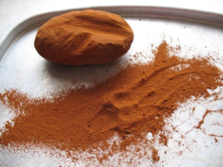
Цвет охры — от светло-жёлтого до коричнево-жёлтого и тёмно-жёлтого.

Slide 5
20 баллов.
«В багрец и в золото одетые леса» (А.С.Пушкин).
А что такое багрец?
Ответ

Slide 6
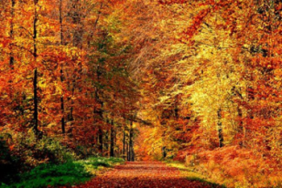
Багрец - красная краска темного оттенка (багровая).

Slide 7
30 баллов. «Аукцион»
«…Утри-ка слёзы, Митрофан! Мой полинявший, КУМАЧОВЫЙ Встряхнулся ветром – сарафан!»
(Вадим Шарыгин)
Какого цвета сарафан?
Ответ

Slide 8
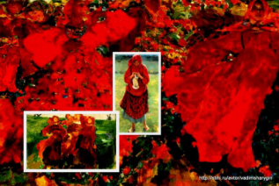
Красный
Цветовое значение слова КРАСНЫЙ развилось в русском языке, примерно с конца XIV века; до этого оттенки красного цвета обозначались прилагательными "червонный", "алый", "кумачовый".

Slide 9
40 баллов.
«Если смотреть на бутылочку, содержащую в себе МАДЖЕНТУ, издалека, то кажется, что цвет почти черный. Но если поднести краситель к свету – положение вещей меняется. В этой непроглядной темноте появляется невероятно красивый и глубокий оттенок.»
(Юлия Погребинская)
Что за цвет МАДЖЕНТА?
Ответ

Slide 10
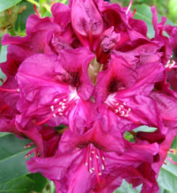
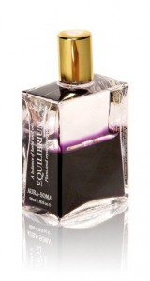
Цвет фуксии
или пурпурный
Маджента (фуксин) — один из первых анилиновых красителей, был создан после битвы (англ.) под Маджента (англ.) (1859) в северной Италии, отсюда его название.

Slide 11
50 баллов.
«Если совесть цвета МАРЕНГО,
Значит, камень на сердце тяжкий…»
(Николай Иванов)
МАРЕНГО – ЭТО…?
Ответ

Slide 12
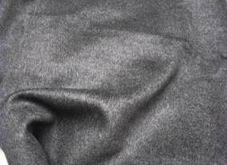
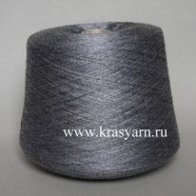
Маренго - один из оттенков серого (чёрный с серым отливом) или синего цвета. Иногда обозначает также «цвет тёмной морской волны».

Slide 13
10 баллов.
Какой цвет получается при смешении
синего и красного?
Ответ

Slide 14
фиолетовый

Slide 15
20 баллов.
Как получить Бежевый цвет?
Ответ

Slide 16
Белый+Коричневый+Желтый

Slide 17
30 баллов.
Как получить лимонный цвет?
Ответ

Slide 18
Желтый+Зеленый+Белый

Slide 19
40 баллов.
Какой цвет можем получить при смешении:
Красный + Синий + Зелёный?
Ответ

Slide 20
Черный

Slide 21
50 баллов.
При смешении каких цветов получается коричневый?
Ответ

Slide 22
Красный + Зеленый

Slide 23
10 баллов.
Этот цвет оказывает на человека действие возбуждающее и стимулирующее, активного, навязчивого, принудительного характера. При кратковременном воздействии этого цвета у человека повышается работоспособность, но чересчур длительное воздействие насыщенного цвета быстро утомляет, приводит к снижению работоспособности.
Ответ

Slide 24
Красный

Slide 25
20 баллов.
Этот цвет пользуется популярностью у жизнерадостных и подвижных людей, стремящихся к изменениям в жизни, путешествиям. Он бодрит, вызывает ощущение тепла и света, способствует созданию хорошего настроения.
Ответ

Slide 26
Желтый

Slide 27
30 баллов.
Этот цвет считается самым благоприятным цветом для человека с точки зрения психологического восприятия, на многих людей он оказывает освежающее и успокаивающее воздействие. Он успокаивает и располагает к общению, способствует отдыху, положительно влияет на повышенное кровяное давление, повышает восприимчивость и, по мнению психологов, способствует релаксации и медитации.
Ответ

Slide 28
Зеленый

Slide 29
40 баллов. «Кот в мешке»
Это холодный, спокойный, пассивный цвет, под его влиянием снижается работоспособность, возникает склонность к созерцательности и размышлению. Однако у некоторых людей избыток этого цвета вызывает подавленность, депрессивные ощущения.
Ответ

Slide 30
Синий

Slide 31
50 баллов.
Этот цвет считается цветом творчества. Считается, что его предпочитают люди, склонные к живописи, а также натуры, нуждающиеся в любви и восхищении. Яркий его оттенок влияет на подсознание и настраивает на раздумья, а в больших количествах — способствует меланхолии, расслабляет психику, вызывая утомление. Его воздействие приводит к ослаблению и замедлению жизненных процессов, понижению активности, к появлению ощущения угнетенности с оттенком некоторого беспокойства. Даже кратковременное действие этого цвета снижает работоспособность.
Ответ

Slide 32
Фиолетовый

Slide 33
10 баллов
У тетрадного листочка, И у сахара кусочка, И у соли, и у мела Цвет какой бывает? -…
Ответ

Slide 34
Белый

Slide 35
20 баллов
Волк, ворона, воробьишка, Слон и маленькая мышка — Все они зимой и летом Одинаковые цветом!
Ответ

Slide 36
Серый

Slide 37
30 баллов.
Одуванчику привет! И привет купальнице! Ваш веселый, яркий цвет Всем нам очень нравится!
Ответ

Slide 38
Желтый

Slide 39
40 баллов.
Он из всех неяркий самый, Только веришь или нет — Можно видеть этот цвет И с закрытыми глазами!
Ответ

Slide 40
Черный

Slide 41
50 баллов.
Я бы красить василек Даже черным цветом мог. Но, не бойтесь, не покрашу. Цвет его намного краше!
Ответ

Slide 42
Синий

Slide 43
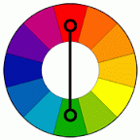
10 баллов.
Ответ

Slide 44
Дополнительные - эти цвета друг напротив друга на цветовом круге. Контрастное, самое яркое сочетание

Slide 45
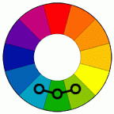
20 баллов. «Аукцион»
Ответ

Slide 46
Аналогичные - Эти цвета расположены рядом друг с другом на цветовом круге. Они хорошо сочетаются и создают спокойный и комфортный дизайн

Slide 47
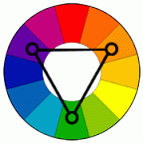
30 баллов.
Ответ

Slide 48
Классическая триада - используются цвета, которые равномерно распределены по всему цветовому кругу.

Slide 49
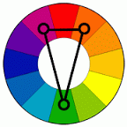
40 баллов.
Ответ

Slide 50
Контрастная триада - хоть и контрастная, но для новичков считается оптимальной, ее сложно испортить.

Slide 51
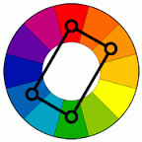
50 баллов.
Ответ

Slide 52
Гармония четырех цветов - такой вариант лучше будет работать, если главным, доминирующим будет лишь один из цветов.

